Slide 1
Beginner Part I
Clase 2

Slide 2
Vocabulary – Review
¿Cómo te llamas?
Me llamo…
¿De dónde eres?
Soy de ...
Vivo en ...
¿Cómo estás?
Estoy (bien, mal, más o menos)
¿Cuántos años tienes?
Tengo ...años
What's your name?
My name is...
Where are you from?
I´m from...
I live in...
How are you?
I´m (fine, bad, more or less)
How old are you?
I am … years old

Slide 3
Vocabulary – Review
¿Dónde vives?
Yo vivo en ……
¿Donde trabajas?
Yo trabajo en …..
Mucho gusto
Buenos días
Buenas tardes
Buenas noches
Where do you live?
I live in….
Where do you work?.
I work in….
Nice to meet you
Good morning
Good afternoon
Good night

Slide 4
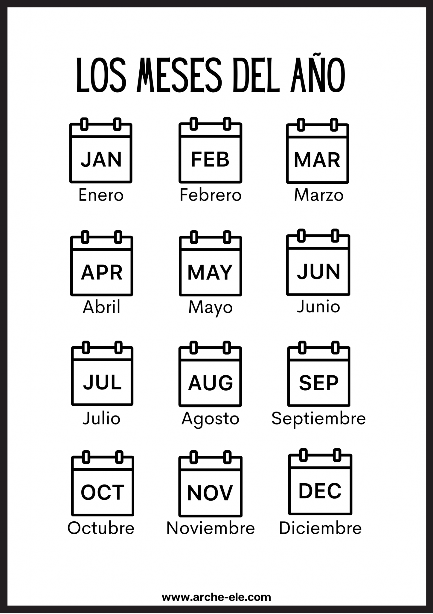
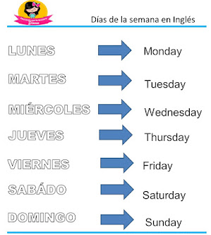
La fecha
La fecha en español / Date in Spanish:
Día de la semana / Day of the week
Número del día / Day number
Palabra “de” / word “of”
Nombre del mes / Name of the month
Hoy es miércoles cinco de julio.
This Photo by Unknown Author is licensed under CC BY-NC-ND

Slide 5
Salutations Practice
Persona 1
Persona 2
¡Hola!
¿Cómo te llamas?
¿Cómo estás?
¿De dónde eres?
¿Cuántos años tienes?
¿Dónde vives?
¿Dónde trabajas?
Mucho gusto
¡Buenas tardes!
Me llamo ____________
Estoy (bien, mal, más o menos)
Soy de …..
Tengo ….. Años
Vivo en …..
Trabajo en …..
¡Adiós!

Slide 6
Pronombres personales
Singular
yo | I
tú | You (informal)
usted él ella | You (formal) He She
Plural
nosotros | We
vosotros | You all (informal)
ustedes ellos ellas | You all (formal) They (masc/mix) They (feminine)

Slide 7
to be - estar
Singular
Plural
Pronombre personal | Verbo
yo | estoy
tú | estás
usted él Ella | está
Pronombre personal | Verbo
nosotros | estamos
vosotros | estáis
ustedes ellos ellas | están

Slide 8
Vocabulario: Los lugares
El parque
El museo

Slide 9
Vocabulario: Los lugares
La casa
El hotel

Slide 10
Vocabulario: Los lugares
La ciudad
La tienda

Slide 11
Vocabulario: Los lugares
El pueblo
La iglesia

Slide 12
Vocabulario: Los lugares
El banco
La calle

Slide 13
Vocabulario: Los lugares
El cine
La playa

Slide 14
Vocabulario: Los lugares
El café
El trabajo

Slide 15
Vocabulario: Los lugares
El doctor
El aeropuerto

Slide 16
Vocabulario: Los lugares
El baño
El supermercado

Slide 17
Vocabulario: Los lugares
La estación de tren
El restaurante

Slide 18
¿Dónde está (s) …..? (singular) ¿Dónde están….? (plural)
Asking where are you?
Asking where are you all?
Answer:
Subject pronoun + verb “estar” + en + place
¡Vamos a practicar!

Slide 19
Salutations Practice
La fórmula
La oración
Yo + estar + el aeropuerto
Ellos + estar + el café
Ella + estar + laplaya
¿Estar + tú + el trabajo?
El + estar + la tienda
Usted + estar + la iglesia
Nosotros + estar + el banco
Ustedes + estar + el hotel
Yo estoy en el aeropuerto
Ellos están en el café
Ella está en la playa
¿Estás tú en el trabajo?
El está en la tienda
Usted está en la iglesia
Nosotros estamos en el banco
Ustedes están en el hotel

Slide 20
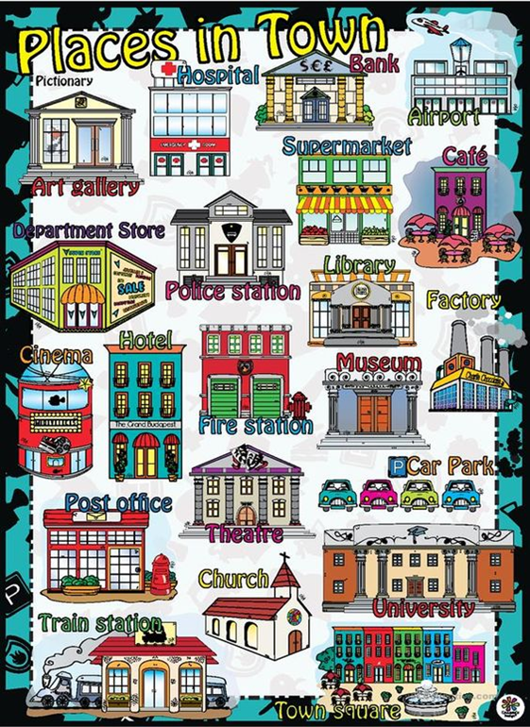
Práctica: ¿Dónde está (n)?

Slide 21
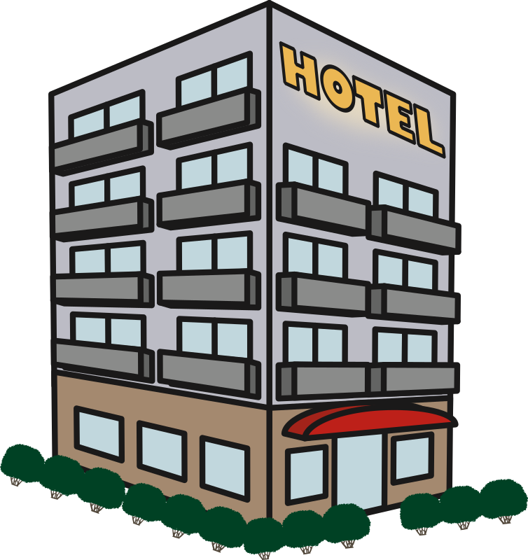
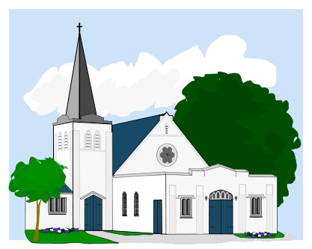
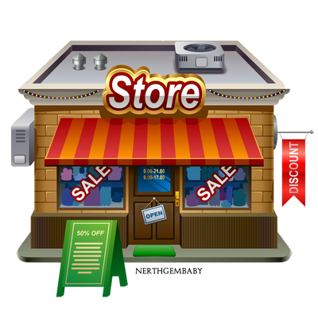
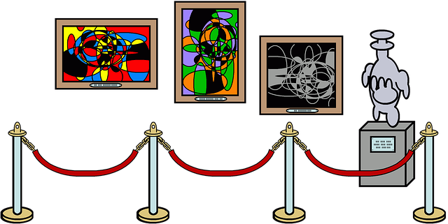
¿Dónde está?
La iglesia
El hotel
Cerca
Minneapolis
La casa
St Paul
El museo
lejos
La tienda
La calle 7

Slide 22
Practice “estar” & “places”
Randomizer - Places

Slide 23
LA DESPEDIDA ….
¡Hasta la vista!
¡Hasta pronto!
adiós
¡Cuídate!
¡Que te vaya bien!
¡Nos vemos!
¡Hasta la próxima!

